Slide 1
MVC패턴(모델2)을 사용한 게시판

Slide 2
모델2 기반의 MVC패턴 개요
웹애플리케이션 작성을 위해서는 실제 업무 처리 부분 (비즈니스 로직 부분)과 화면을 처리하기 위한 부분 (프레젠테이션 로직)을 구현
비즈니스 로직 : 데이터베이스와 연동하여 데이터를 얻어오는 작업
프레젠테이션 로직 : HTML형태로 그결과를 클라이언트에게 보여 주는 역할
모델 1방식은 비지니스로직과 프레젠테이션로직이 혼합되어 있음
MVC패턴은 Model,View,Control 세 영역으로 나누고 이들의 결합도를 최소화하는 것을 모토로 함

Slide 3
모델(M) : 주로 데이터베이스와 연동되는 비지니스로직을 통해 얻어온 데이터를 처리하는 용도
뷰(V) : 사용자와의 인터페이스로 주로 jsp페이지 사용
콘트롤(C) : 모델과 뷰사이의 흐름을 콘트롤 클라이언트의 요청을 받아 어떤 비즈니스 로직을 수행 할지 결정하고 이를 처리한 후에 결과를 보여 주기 위한 뷰를 선택한다. 주로 서블릿을 사용

Slide 4
콘트롤 : 서블릿 클라이언트의 요청을 받음 요청 분석 분석된 요청사항을 바탕으로 필요한 비지니스로직 처리 모델을 호출 모델로 부터 전달받은 결과를 알맞게 가공 하여 request나 session의 setAttribute로 결과값을 저장 처리 결과를 보여주는 jsp를선택하여 포워딩
모델 콘트롤라가 요청한 작업을 처리하여 결과를 콘트롤라에게 반환(업무관련 명령을 처리하는 부분과 데이터 처리부분으로 구분)

Slide 5
뷰 : jsp 비즈니스 관련 코드가 없음 콘트롤의 request나 session에 저장된 속성을 활용하여 알맞은 결과를 출력

Slide 6
Servlet
DTO
클라이언트
(웹브라우저)
Controller
Command
DAO
DataBase
JSP
Model
View

Slide 7
DTO
로직 실행 지시
Command
Command
Command
클라이언트
FrontController
DAO
DB
요청
Command
Command
.
.
.
응답
응답
응답
응답
Command
UI화면
UI화면
UI화면
. . .
UI화면
로직 실행
화면 UI

Slide 8
실습용 게시판 테이블
create table board(
num NUMBER(5) PRIMARY KEY,
pass VARCHAR2(30),
name VARCHAR2(30),
email VARCHAR2(30),
title VARCHAR2(50),
content VARCHAR2(500),
readcount NUMBER(4) default 0,
writedate DATE DEFAULT sysdate
);
Create sequence board_seq nocache;
Insert into board(num,pass,name,email,title,content)
Values(board_seq.nextval,’1234’,’국현섭’,’hsk@naver.com’,’title1’,’content1’)
Insert into board(num,pass,name,email,title,content)
Values(board_seq.nextval,’1234’,’김현섭’,’hsk@naver.com’,’title2’,’content2’)
Insert into board(num,pass,name,email,title,content)
Values(board_seq.nextval,’1234’,’강현섭’,’hsk@naver.com’,’title3’,’content3’)

Slide 9
게시글 목록
게시글 목록
BoardListServlet
게시글 쓰기 폼
BoardWriteServlet
BoardDAO
게시글
게시글 번호
board
게시글 쓰기
BoardWriteServlet
게시글 상세보기
boardViewServlet
게시글 번호
게시글 수정 폼
BoardModifyServlet
게시글 번호
게시글 삭제
BoardDeleteServlet
게시글
게시글 수정
BoardModifyServlet

Slide 10
홈 페이지
index.jsp
DAO객체.selectBoard
글 목록 처리
BoardListServlet
글 올리기 페이지
글 목록 페이지
글 정보 한 개 BoardVO
글 쓰기 처리
BoardWirteServlet
DAO객체.insertBoard
글번호 num
DAO객체.selectBoardByNum
DAO객체. updateReadcount
글 정보 한 개 얻어오기
BoardViewServlet
BoardDAO
글 상세 내용 보기
board
DAO객체.selectBoardByNum
글번호 num
글번호 num
글 정보 한 개 얻어오기
BoardModifyFormServlet
DAO객체.deleteBoard
글 정보 삭제하기
BoardDeleteServlet
글 수정 폼
DAO객체.updateBoard
글 정보 한 개 BoardVO
글 정보 수정하기
BoardModifyServlet

Slide 11
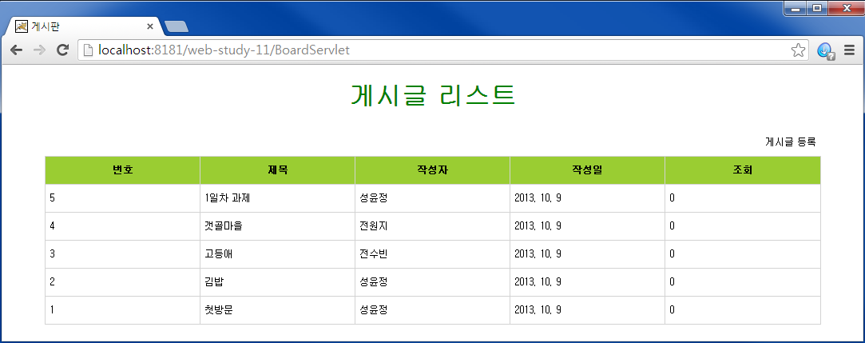
이동한 게시글 리스트 화면에서 게시글이 등록되었음을 확인

Slide 12
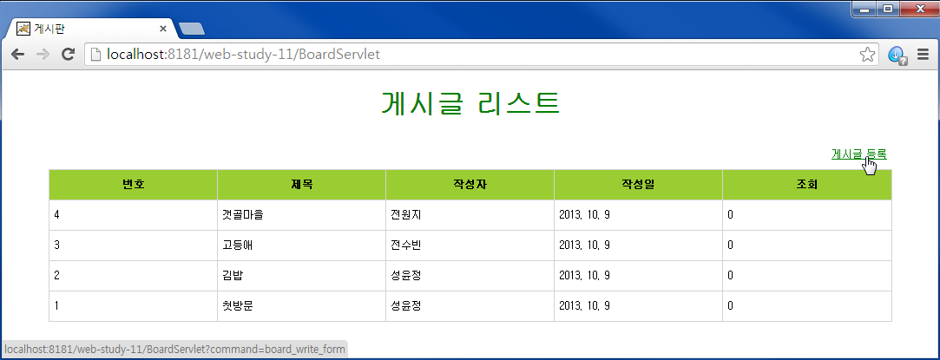
게시글 등록 링크를 클릭하면 게시글 등록 화면으로 이동한다.

Slide 13
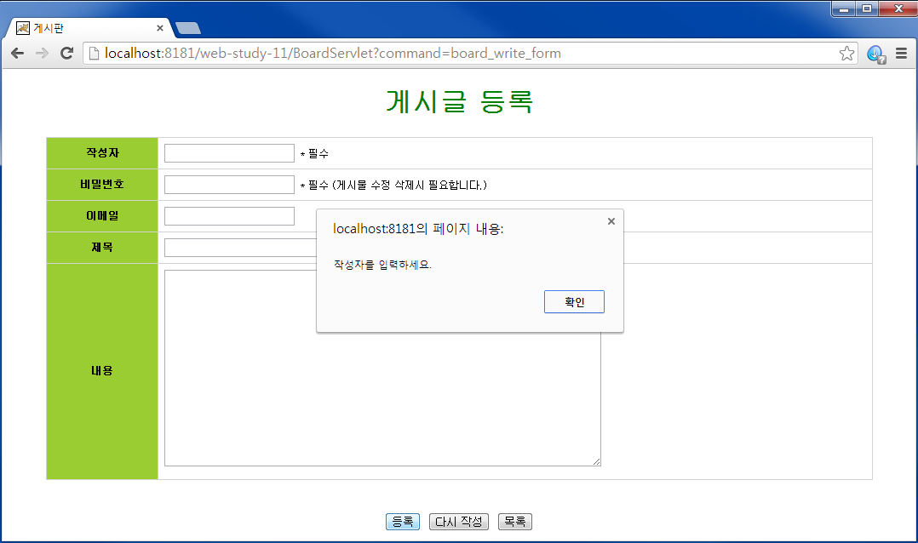
* 필수가 있는 입력란은 반드시 입력해야 함
직상자를 입력하지 않았기에 에러 메시지 출력

Slide 14
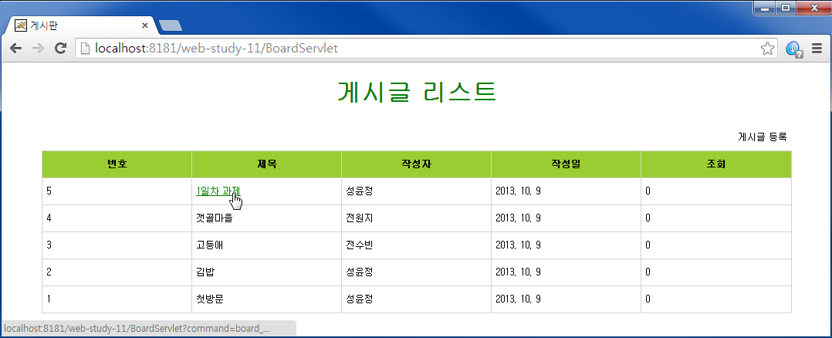
제목 링크를 클릭하면 게시글 상세보기 화면으로 이동한다.

Slide 15
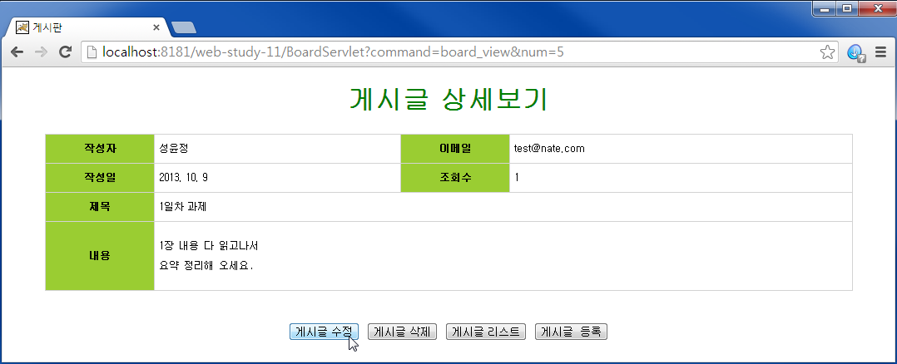
게시글 수정 버튼을 클릭하면 게시글 수정 화면으로 이동한다.

Slide 16
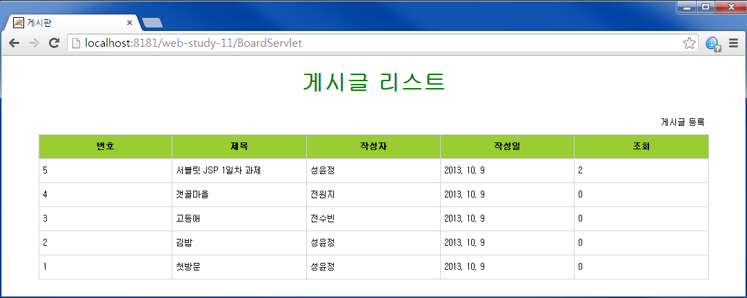
이동한 게시글 리스트 화면에서 게시글이 수정되었음을 확인

Slide 17

게시글 삭제 버튼을 클릭하면 게시글이 삭제된다.

Slide 18
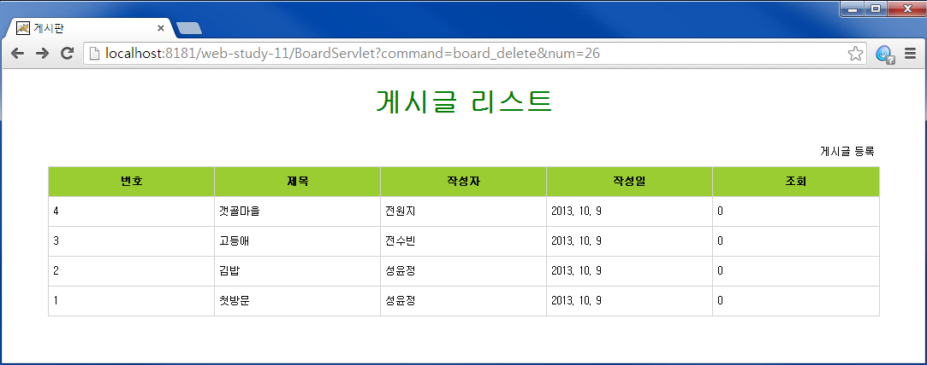
이동한 게시글 리스트 화면에서 게시글이 삭제었음을 확인

Slide 19
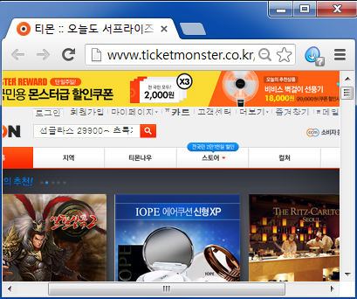
http://localhost:8181/web-study-11/BoardServlet?command=board_list
http://localhost:8181/web-study-11/BoardServlet?command=board_write
http://localhost:8181/web-study-11/BoardServlet?command=board_view
비즈니스 로직을 수행한 후 결과 출력을 위한 뷰를 결정
① 주소를 입력하여 요청(request) 한다.
BoardListAction
브라우저
②요청 파라미터(commnad)에 의해 액션을 생성해 되돌림
command=board_list
BoardServlet
ActionFactory
command=board_write
BoardWriteAction
액션(모델)을 관리
④ 찾은 웹 페이지를 브라우저에 응답(response)해준다.
③ 결과 출력
command=board_view
boardLlist.jsp
boardWrite.jsp
boardView.jsp
BoardViewAction

Slide 20
① 주소를 입력하여 요청(request) 하면 요청 파라미터(commnad)에 의해 서블릿이 호출된다
http://localhost:8181/web-study-11/boardList.do
BoardListServlet
boardLlist.jsp
브라우저
http://localhost:8181/web-study-11/boardWirte.do
BoardWriteServlet
boardWrite.jsp
http://localhost:8181/web-study-11/boardView.do
BoardViewServlet
boardView.jsp
② 웹 페이지를 브라우저에 응답(response)해준다.

